Slide 1
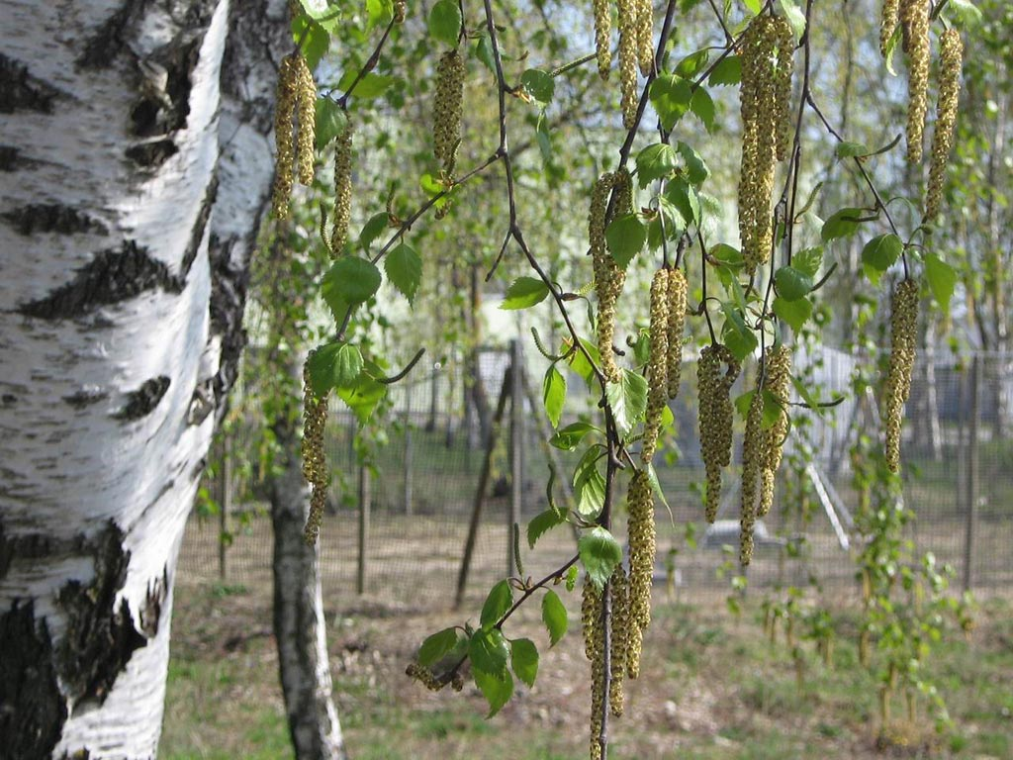
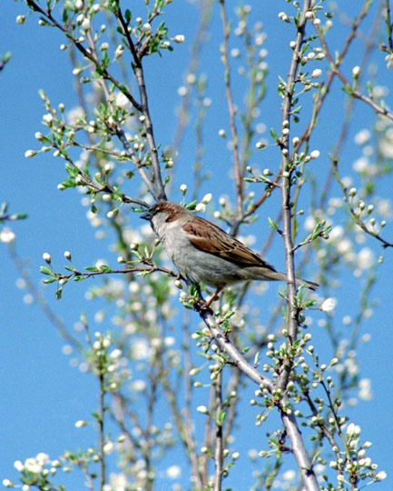
Природа – важнейшее
средство воспитания и
развития детей
дошкольного возраста
МБДОУ
«Детский сад
№ 22»
г. Гатчина
заместитель заведующего по УВР
Павлова В. А.

Slide 2

Задачи, стоящие перед
воспитателем:
1. Формирование у детей элементарной
системы знаний.
Система знаний о природе включает знания об ее объектах и явлениях (их признаках, свойствах),
а также связях и отношениях между ними.
Знания о природе у детей дошкольного возраста формируются на уровне представлений, в которых отражены существенные, но внешне выраженные признаки, связи и отношения.

Slide 3
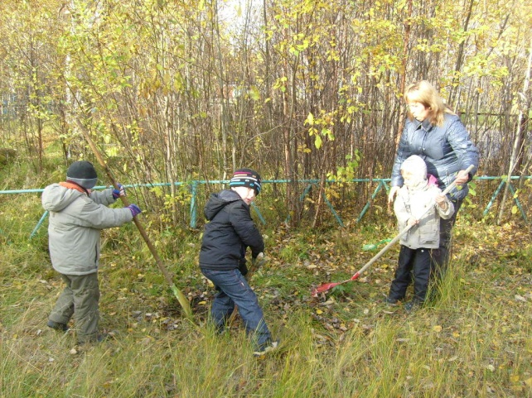
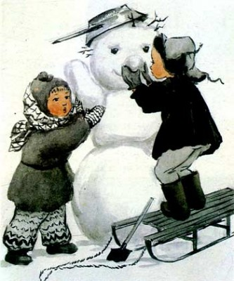
2. Формирование у детей трудовых
навыков и умений.
Трудовые навыки и умения, приобретенные в детстве, не разрушаются — в дальнейшем они совершенствуются, превращаясь в более сложные виды труда. Труд детей в природе дает реальные результаты. Этим он и привлекает к себе детей, вызывает радость и желание ухаживать за растениями.

Slide 4
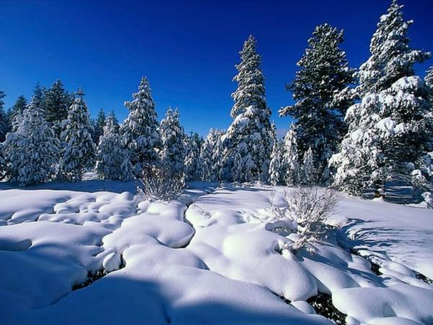
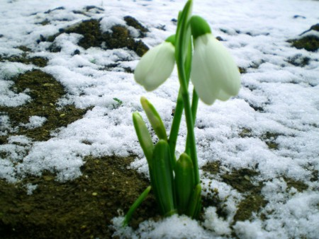
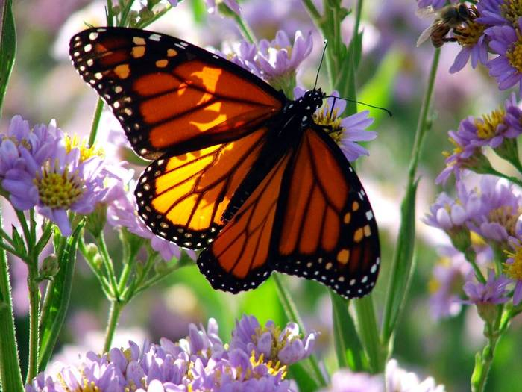
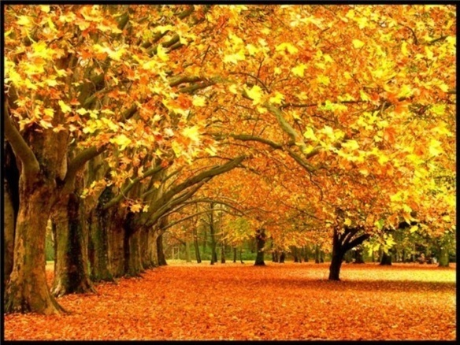
3.Формирование у детей любви к природе
Бережное отношение к природе предполагает проявление добрых дел и поступков в тех случаях, когда это необходимо, а для этого дети должны знать, как ухаживать за растениями, какие условия создавать для их благоприятного роста и развития.
Особое значение для формирования бережного отношения к природе имеют знания о живом организме, умение отличать его от объектов неживой природы.

Slide 5
Сложность и многообразие этих задач требуют от педагога умения использовать разнообразные методы работы с детьми (наблюдение, труд, чтение и рассказывание, организация опытов, беседа и т.д.).

Slide 6
СОДЕРЖАНИЕ ЗНАНИЙ,
УМЕНИЙ И НАВЫКОВ ПРИ
ОЗНАКОМЛЕНИИ ДЕТЕЙ С
ОКРУЖАЮЩИМ МИРОМ

Slide 7
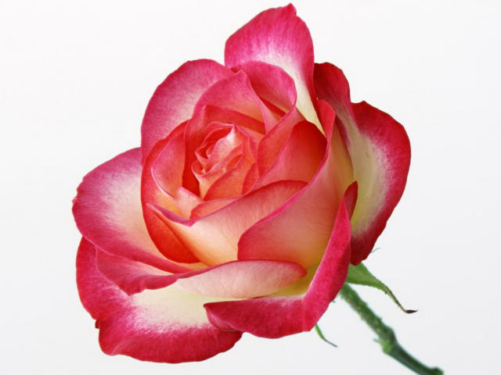
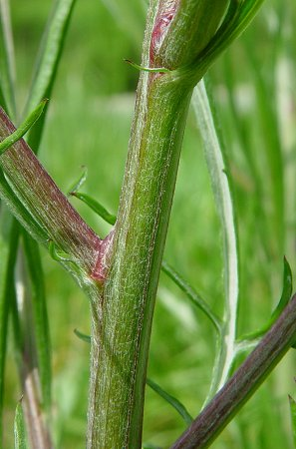
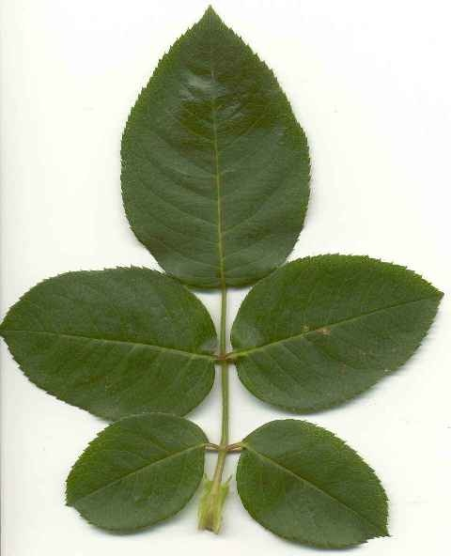
В младшей группе важно, чтобы у детей шло накопление знаний, то есть конкретных представлений, об отдельных объектах природы: о природном материале (песок, вода, снег, лед) и его свойствах, о строении растений (стебель, лист, цветок) и их потребностях во влаге, о внешнем виде животных (рыбы, птицы, млекопитающие)и их способах передвижения, питании. Детей знакомят с детенышами некоторых животных: с котенком, щенком, крольчатами, цыплятами. Им дают первые знания об отличительных признаках сезонов.

Slide 8
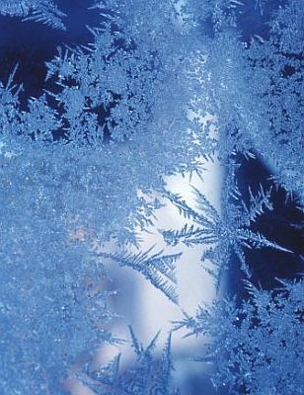
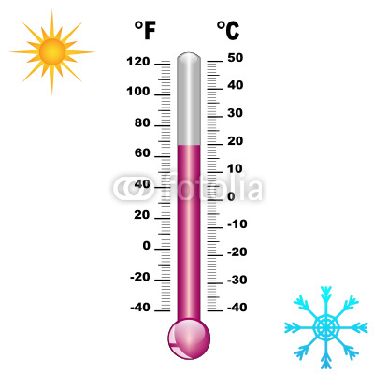
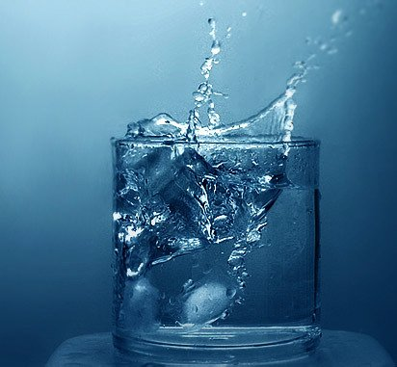
В средней группе представления детей о свойствах и качествах предметов неживой природы расширяются и конкретизируются (например, вода — прозрачная жидкость, которая течет; одни предметы плавают в воде, другие — тонут; снег и вода меняют свои свойства в зависимости от температуры воздуха).

Slide 9
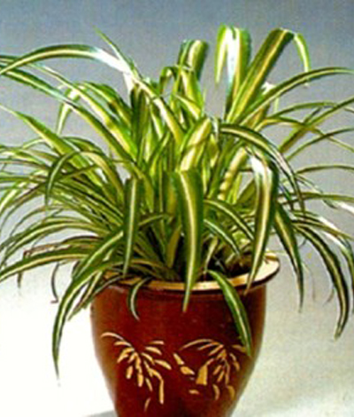
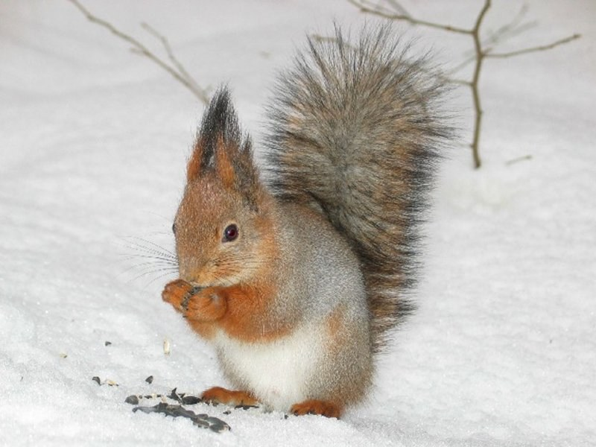
В старшей группе основной становится задача формирования у детей знаний о связях и отношениях, существующих в природе:
о потребностях растений и животных в зависимости от условий жизни и состояния, о связях между некоторыми
органами и их функциями.

Slide 10

В подготовительной к школе группе основной задачей является уточнение и расширение знаний о закономерных изменениях явлений неживой природы, дальнейшая их систематизация и обобщение. Необходимо сформировать представления о смене сезонов,
о нарастании (или уменьшении) продолжительности дня и ночи, о закономерных изменениях температуры воздуха, характера осадков.

Slide 11
Вывод:
Таким образом, к концу дошкольного возраста дети усваивают элементарную систему знаний о природе, что способствует развитию умственной деятельности и формированию стойкого положительного отношения к природе. Ребенку-дошкольнику предстоит ознакомление с миром природы, окружающим его.

Slide 12
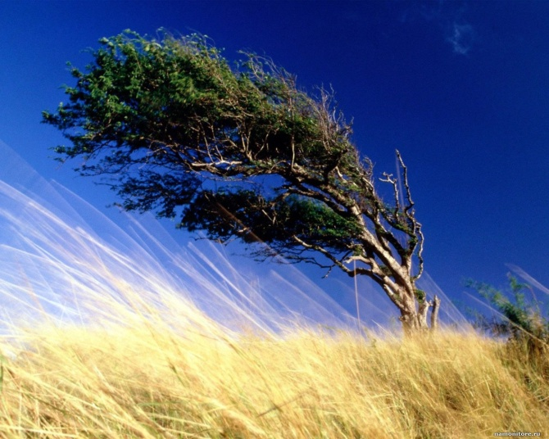
Знания о природе, которые ребенок должен приобрести в дошкольном возрасте, сформулированы по группам:
- Знания о неживой природе
На протяжений дошкольного возраста у детей формируют знания о смене дня и ночи, о типичных погодных явлениях, характерных для местного края: наличие теплых и холодных дней, пасмурной и солнечной погоды, типичных атмосферных явлений — дождь, снегопад, ветер, изморозь, иней, гроза и т. д.

Slide 13

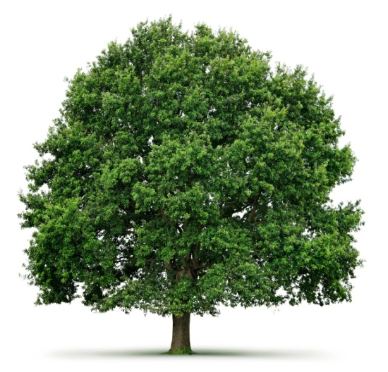
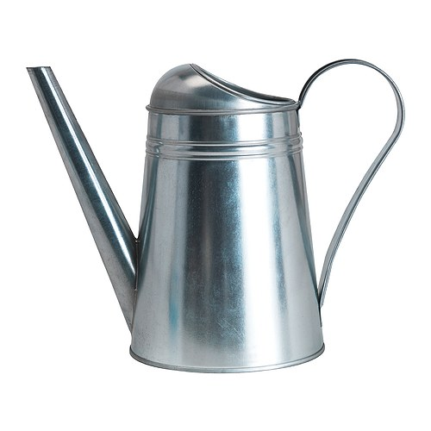

- Знания о растениях
В дошкольном возрасте необходимо учить детей различать растения, наиболее типичные, часто встречающиеся в данной местности (деревья, кустарники, травянистые растения).
Детям доступны знания о потребностях растений; для их роста и развития растения нуждаются в свете, тепле, организованным человеком питании. Ребят учат различать части растений, стебель, корень, цветок, бутон, семя, плод).

Slide 14
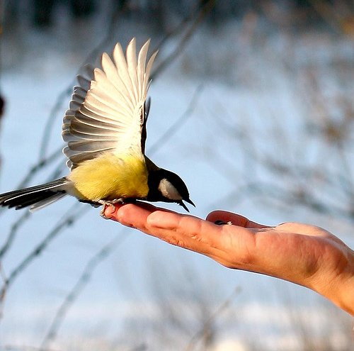
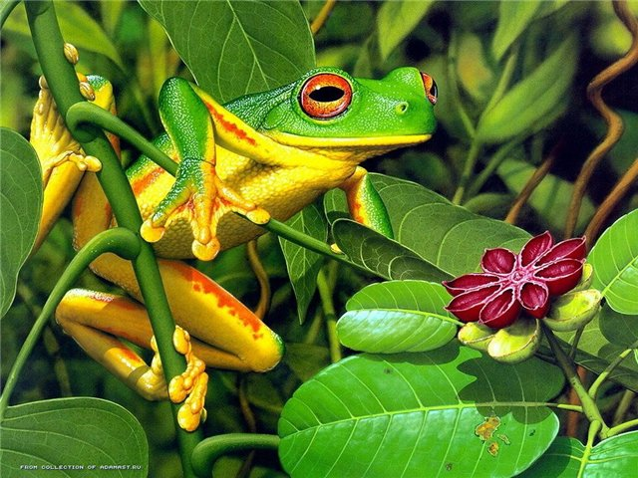
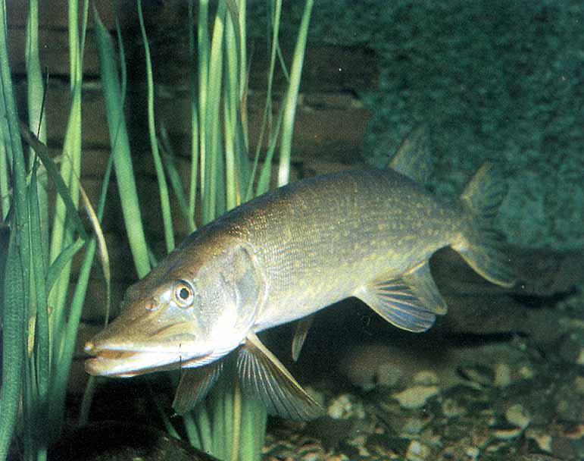
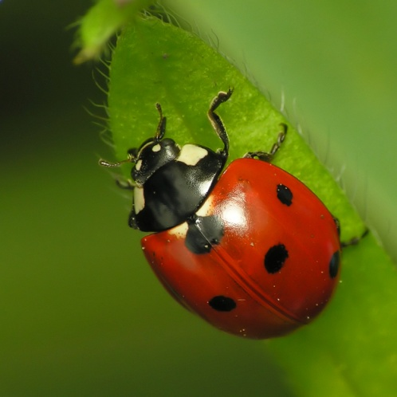
- Знания о животных
Детей дошкольного возраста знакомят с наиболее часто
встречающимися представителями млекопитающих,
птиц, пресмыкающихся, рыб, земноводных и насекомых.
Им рассказывают о домашних животных и диких
зверях родного края.

Slide 15
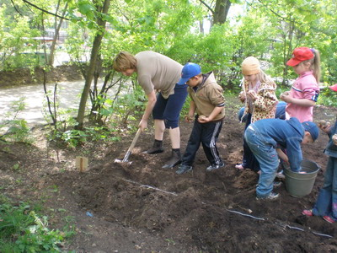
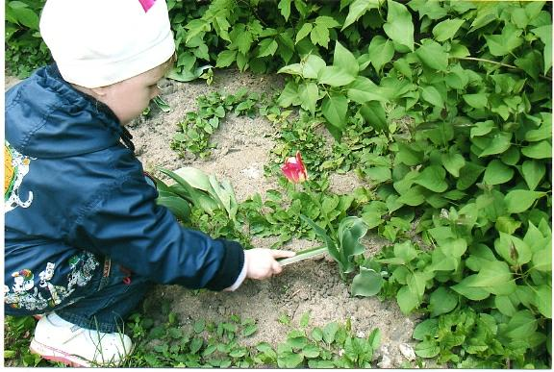
- Знания о труде взрослых в природе
В единстве с накоплением знаний о труде взрослых происходит формирование трудовых навыков и умений у детей. Дошкольники учатся ухаживать за растениями в уголке природы, на участке.

